Slide 1
E4J Módulo 10
EL PAPEL DE LA SOCIEDAD CIVIL EN LA LUCHA CONTRA LA TRATA DE PERSONAS

Slide 2
OBJETIVOS DE APRENDIZAJE
Al terminar este módulo, los estudiantes deberían ser capaces de:
1. Comprender los beneficios de los Estados por cooperar con la sociedad civil;
2. Comprender la contribución de la sociedad civil en la lucha contra la trata de personas, en particular:
NGOs;
Los medios de comunicación;
Instituciones académicas;
Instituciones religiosas;
El sector empresarial
Miembros del público.

Slide 3
Componentes claves del módulo
Cooperación del Estado con la sociedad civil
Actores de la sociedad civil
Organizaciones no gubernamentales
Los medios de comunicación
Institución académica y de investigación
Instituciones religiosas
Responsabilidad empresarial y corporativa
El público

Slide 4
Cooperación del Estado con la sociedad civil
El protocolo contra la trata de personas estipula que los Estados Parte cooperarán, según proceda, con la sociedad civil para prevenir y combatir la trata de personas y proteger a las víctimas de la trata de personas :
Article 6(3), Article 9(3)
El Convenio del Consejo de Europa - preventivo con las ONG y las medidas de protección se tomarán en cooperación con las ONG y otros elementos de la sociedad civil cuando sea apropiado :
Article 5(6), Article 6(b), Article 12(5), Article 16(6), Article 28(4), Article 35.
Las ONGs pueden prestar los siguientes servicios, además o a pesar de los servicios ya prestados por el Estado:
Identificación de las víctimas
Refugios
Asistencia médica y psicológica
Educación y formación profesional
Asesoramiento y asistencia jurídica y administra
Traducción
otros

Slide 5
Actores de la sociedad civil Organizaciones no gubernamentales
Contacto con migrantes/comunidades desplazadas
Conocimiento experto
Prestación de servicios de apoyo (por ejemplo, comedores de beneficencio
Sensibilización
Identificación de las ONG de victimas de trata
Información proporcionada por compañeros que ya tienen acceso a los servicios de las ONG
Lineas de ayuda
Las ONG pueden contribuir de las siguientes maneras:
Recopilar y transmitir información sobre presuntas actividades de tráfico recibida de sus comunidades
Proporcionar apoyo en las operaciones de rescate y detención;
Realizar entrevistas (tanto oficiales como oficiosas) de selección de las presuntas víctimas;
Proporcionar protección y apoyo inmediatos a las víctimas
Ayudar y apoyar a las víctimas en las diversas interacciones que puedan tener con el sistema de justicia;
Prestar asistencia y apoyo a las víctimas extranjeras que regresan a sus países de origen o a los nacionales que regresan de los países extranjeros a los que han sido objeto de trata;
Prestar asistencia y apoyo a las víctimas para que se reintegren a sus comunidades.

Slide 6
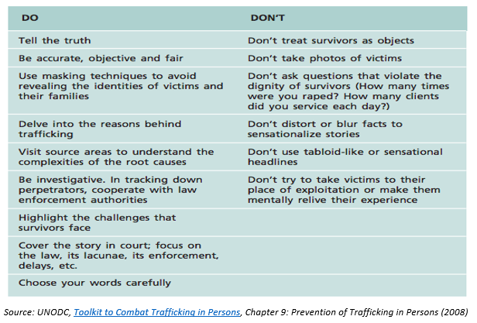
Actores de la Sociedad Civil Los medios de comunicación
Los medios de comunicación desempeña un valioso papel en la lucha contra la trata de personas, incluyendo:
sensibilización sobre la existencia, la naturaleza y el alcance de la trata de personas
Exigir a la comunidad internacional que asuma su responsabilidad de establecer y financiar una respuesta coordinada y completa ala trata de personas.
Crear intolerancia pública al delito y educar al público sobre el papel que puede desempeñar para enfrentarlo
Exponer la falla de los gobiernos de cumplir con sus obligaciones internacionales de responder a la trata de personas y, de ese modo, acentuar la presión pública para mejorar su actuación.
Exponer la corrupción de la policía y los funcionarios públicos que estén involucrados en la trata o sean cómplices de las actividades de los tratantes.
Afirmar el buen desempeño y los logros de los gobiernos y la sociedad civil mediante comunicados de prensa positivos.
Informar sobre arrestos, enjuiciamientos y condenas de tratantes y funcionarios corruptos para ayudar a crear disuasión del delito.

Slide 7
Actores de la Sociedad Civil Academia e institutos de investigación
Las instituciones académicas y de investigación desempeñan un papel fundamental en la formación de nuevas generaciones, en la aclaración de las mentalidades, en la difusión de conocimientos, en el análisis crítico del statu quo y en la conducción del debate correspondiente, en la investigación y en la formación sobre cuestiones críticas e intrincadas de interés social.
La contribución de las instituciones académicas y de investigación a la lucha contra trata de personas opera así tanto a nivel preventivo como reactivo.

Slide 8
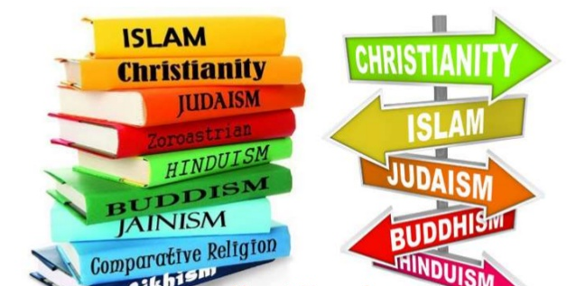
Actores de la Sociedad Civil Instituciones Religiosas
El alcance y la importancia de la contribución de las instituciones religiosas dependerá de la prominencia y el papel de la religión en la sociedad en particular.

Slide 9
Actores de la Sociedad Civil Responsabilidad empresarial y corporativa
La comunidad empresarial tiene un papel que desempeñar en la lucha contra la trata de personas.
Pueden hacerlo adoptando políticas preventivas que eliminen los bienes y servicios producidos utilizando mano de obra explotada; incluir la investigación de antecedentes, auditorias y mecanismos de vigilancia, entre otros instrumentos.
Los gobiernos tienen la función de alentar a la comunidad empresarial a actuar de manera responsable y hacer una mayor contribución

Slide 10
El publico
Los miembros del público tienen un papel que desempeñar en la lucha contra la trata de personas.
Esto incluye conocer los indicadores de la trata y alertar a las autoridades de las circunstancias sospechosas, llamar a las líneas telefónicas directas de las ONG y los Estados para la lucha contra la trata, ser consumidores consientes, participar en la sensibilización con sus pares y ofrecerse como voluntario para ayudar a las víctimas de la trata de personas.

Slide 11
Ejercicios

Slide 12
Educación para la
Justicia

Slide 13
Más información
@DohaDeclaration
e4j@unodc.org
unodc.org/dohadeclaration
unodc.org/e4J

